Slide 1
Problems Chapter 10
1,2,3,5,6,7,8,9,10,11,12 and 13

Slide 2
الفيزياء النوويةNuclear Physics
Element | No of P | No of n
O | 8 | 10
Fe | 26 | 30
I | 53 | 73
Hg | 80 | 120
Th | 90 | 142

Slide 3
الفيزياء النوويةNuclear Physics
Solution
R Po = 1.2 x 10⁻¹⁵ (216)^{1/3} = 7.2 x 10⁻¹⁵ m
R Cu = 1.2 x 10⁻¹⁵ (64)^{1/3} = 4.8 x 10⁻¹⁵ m
R Al = 1.2 x 10⁻¹⁵ (27)^{1/3} = 3.6 x 10⁻¹⁵ m
R He = 1.2 x 10⁻¹⁵ (4)^{1/3} = 1.9 x 10⁻¹⁵ m

Slide 4
الفيزياء النوويةNuclear Physics
Solution
r = r_{o} (A)^{1/3}
r = 1.2 x 10-15 (A)^{1/3}
6 x 10⁻¹⁵ = 1.2 x 10⁻¹⁵ (A)^{1/3}
(A)^{1/3} = 6 / 1.2 = 5
A = (5)³ = 125

Slide 5
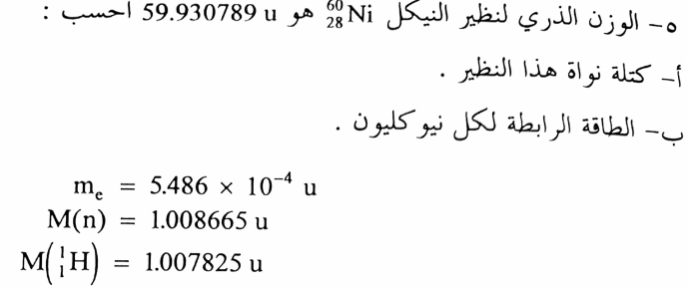
الفيزياء النوويةNuclear Physics

Slide 6
كتلة النواة تساوي كتلة النيوكلونات مطروحا منها كتلة الإلكترونات ،أي أن كتلتها أقل دائما من كتلة النيوكلونات.
M(₂₈ ⁶⁰ Ni) = 60 u – 28 x 0.000549 u = 59.894 u
B.E = (28 x 1.007276 + 28 x 0.000549 + 32 x 1.008665 – 59.894) x 931.5 Mev
B.E = 561.11 MeV
الطاقة الرابطة لكل نيكلون = B.E/A = 561.11/60 = 9.35 MeV

Slide 7
Solution
₊₁P¹ + ₄₈Cd¹⁰⁹ ₄₇ Ag¹⁰⁹
₂He⁴ + ₇N¹⁴ ₈ O¹⁷ +₁H¹
₀n¹ + ₄₈Cd¹¹³ ₄₈ Cd¹¹⁴

Slide 8
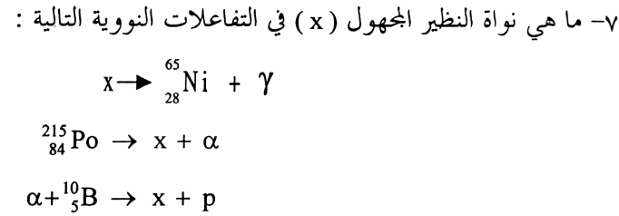
Solution
₂₈Ni⁶⁵ ₂₈ Ni⁶⁵ + γ
₈₄Po²¹⁵ ₈₂ Pb²¹¹ + α
α + ₅Β¹⁰ ₆C¹³ + P

Slide 9
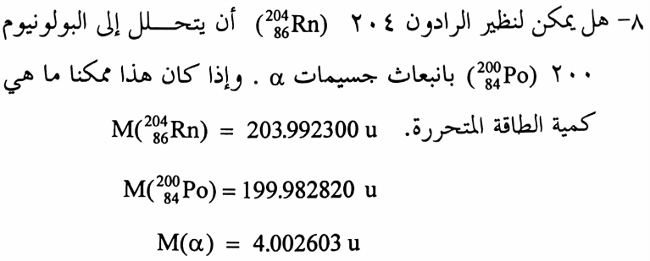
Solution
₈₆Rn²⁰⁴ ₈₄Po²⁰⁰ + ₂He⁴
Q = ( M (Rn) – M(Po) + M(α))x931.5 MeV =
Q = ( 203.9923– 199.98282+ 4.002603)x931.5 MeV =7463.25 MeV

Slide 10
Solution
Q = ( M (C) – M(N) + M(β⁻))x931.5 MeV =
Q = ( 14.003242– 14.00307+ 0.000549)x931.5 MeV =0.6716 MeV

Slide 11
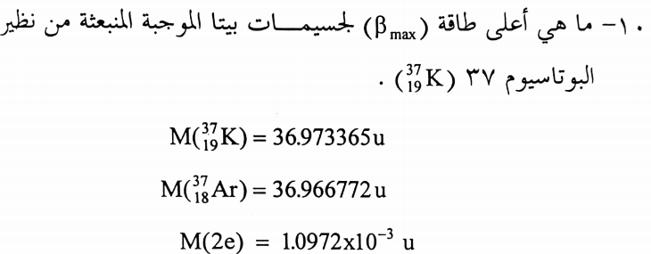
Solution
Q = ( M (K) – M(Ar) + 2M(β⁺))x931.5 MeV =
Q = ( 36.97336– 36.96677+ 2(0.000549)x 931.5 MeV =7.16137 MeV

Slide 12
Solution
T_{1/2} = 2.6 x 3.16 x 10⁷ sec/ y = 8.216 x 10⁷ sec
T_{1/2} = 0.693/λ
8.216 x 10⁷ = 0.693/λ
= 8.52 x 10⁻⁹
N = No e ^{–λ t}
20(22)/100 = 80(22)/100 e^{−λt}
0.25= e^{−λt}
1.386 = 8.52 x 10-9 t
t = 5.23 y

Slide 13
Solution
ويعرف الكيوري بأنه الشدة الإشعاعية لكتلة جرام واحد من الراديوم 226 وهو يساوي:
1 Ci= 3.7x10¹⁰ decay/sec
وفي وحدات النظام العالمي (SI) وحدة الشدة الإشعاعية هي البيكريل (Bq):
1 Bq= 1 decay/sec,
1 Ci= 3.7x10¹⁰ Bq

Slide 14
Solution
1u = 1.66 x 10⁻²⁷ Kg
N(Au) = 3.07 x 10 ¹⁹ u
R = λ N
1000 = λ 3.07 x 10 ¹⁹
λ = 3.25 x 10⁻¹⁷
Τ_{1/2} =4.5 x 10⁷ y
T_{1/2} = 0.693/λ

